Slide 1
A importância da reciclagem
Davi Machado

Slide 2
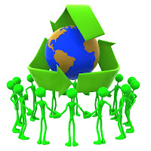
BENEFICIOS DA RECICLAGEM
Reduz a quantidade de resíduos
Conserva os recursos naturais
Reduz a poluição

Slide 3


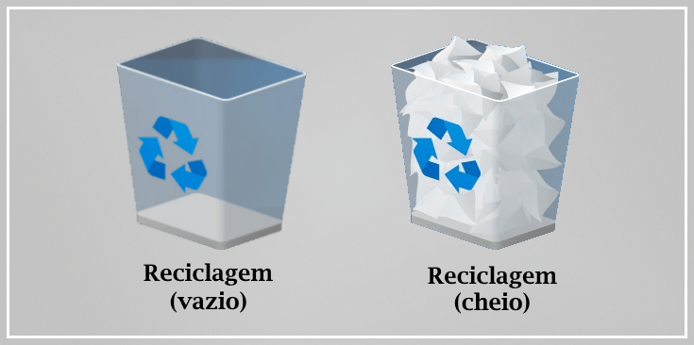
O NOSSO PAPEL NA RECICLAGEM
A reciclagem começa em casa. Separar o lixo corretamente e reutilizar matérias são pequenos gestos que fazem uma grande diferença no ambiente.
Conclusão

